Slide 1
Lesson 02
Functions, Parameters, Return en een vleugje OOP

Slide 2
Function
Een function voert een specifieke opdracht uit.
Een function voert alleen wat uit wanneer deze word aangeroepen.
[Privacy waarde] [functie] [Naam] ([parameters])
{
Code
}

Slide 3
Guidelines
Geef functions correcte namen.
Geef functions een hoofdletter.
Is een function meer dan 20 regels, of doet deze meerdere dingen? Misschien moet je je function opsplitsen.

Slide 4
Opdracht 1
Met gebruik van Debug.Log schrijven we een function welke het bericht ‘Mula’ debugt.

Slide 5
Parameters
Parameters zijn waardes welke je mee stuurt naar een function.
Een function kan alleen parameters ontvangen wanneer dit bij de function word aangegeven
Een parameter is een variable, en moet daarom ook gedefined worden als een type.
Een function kan meerdere parameters ontvangen.
Een parameter kan een standaard waarde hebben.

Slide 6
Opdracht 2
Schrijf een function welke de parameter [int health] ontvangt, en vervolgens debugt “De speler heeft [health] leven”.

Slide 7
Return
Een function kan een waarde terugsturen met return.
Void veranderd naar de waarde die de function returned.
Wanneer een function return gebruikt stopt de function na deze regel.
Return kan ook in een void gebruikt worden om de function te stoppen.

Slide 8
Opdracht 3
Schrijf een function welke twee Vector2 waardes ontvangt, en hier het midden van uitrekent en deze vervolgens returned. Debug vervolgens deze waarde in de Start function.

Slide 9
Object Oriented Programming
Functions, parameters en returns zorgen er voor dat een function meerdere malen op verschillende wijzes kan worden aangeroepen.
Bespaar jezelf werk, en probeer functions zo generic mogelijk te schrijven.

Slide 10
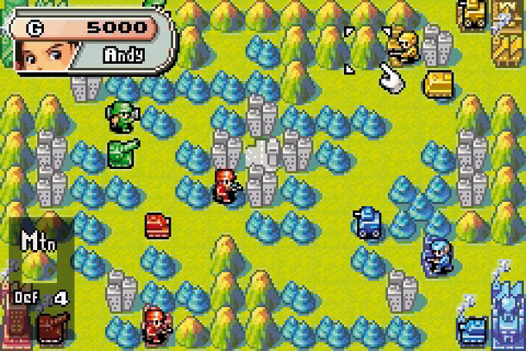
Praktijk voorbeeld 1
In plaats van te checken of een specifieke speler in een bos staat, zou je een function kunnen schrijven welke kijkt of de speler die je meestuurt op een tile type die je meestuurt staat.

Slide 11
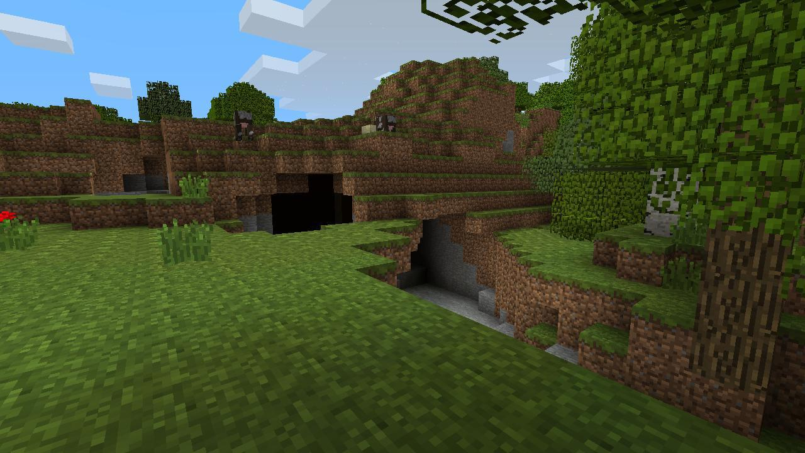
Praktijk voorbeeld 2
Block instantiaten.
Stuur meerdere waardes mee (positie, rotatie, material, kleur).
Je zou zelfs nog een prefab kunnen meesturen.

